Slide 1
Panorama de Uso | JurisAI
JurisAI
Recorte analisado: 01/01/2026 a 28/02/2026
Dados reais de uso para apoiar divulgacao comercial, demos e parcerias.
Usuarios ativos
3
Eventos
6
Sessoes
4
Retencao 7D
33.3%
Feature lider
Consulta JurisBrasil
Mensagem-chave
4 sessoes geradas no periodo analisado.
Consulta JurisBrasil lidera adocao com 1 usuarios ativos.
0.0% da base ja se comporta como recorrente ou power user.
Media de 2.0 acoes por usuario.
JurisAI | Analise de Clientes
1 / 8

Slide 2
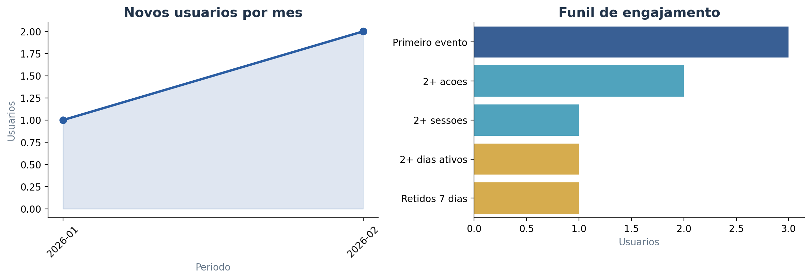
Crescimento e Engajamento
Evolucao da base e funil de conversao
Destaques
2 usuarios ja deram o segundo passo de uso.
1 usuarios avancaram para 2+ sessoes.
Media de 2.0 acoes por usuario.
JurisAI | Analise de Clientes
2 / 8

Slide 3
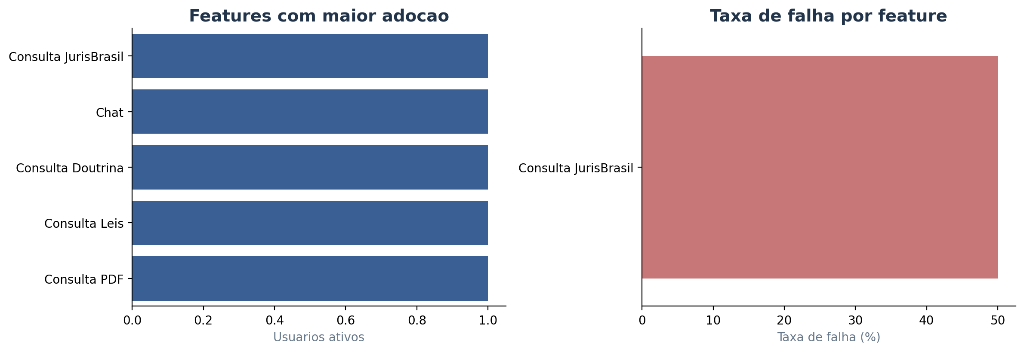
Adocao de Features
Features mais utilizadas e taxas de falha
Leituras comerciais
Consulta JurisBrasil e a principal vitrine funcional.
5 features com uso registrado.
Maior taxa de falha: Consulta JurisBrasil com 50.0%.
JurisAI | Analise de Clientes
3 / 8

Slide 4
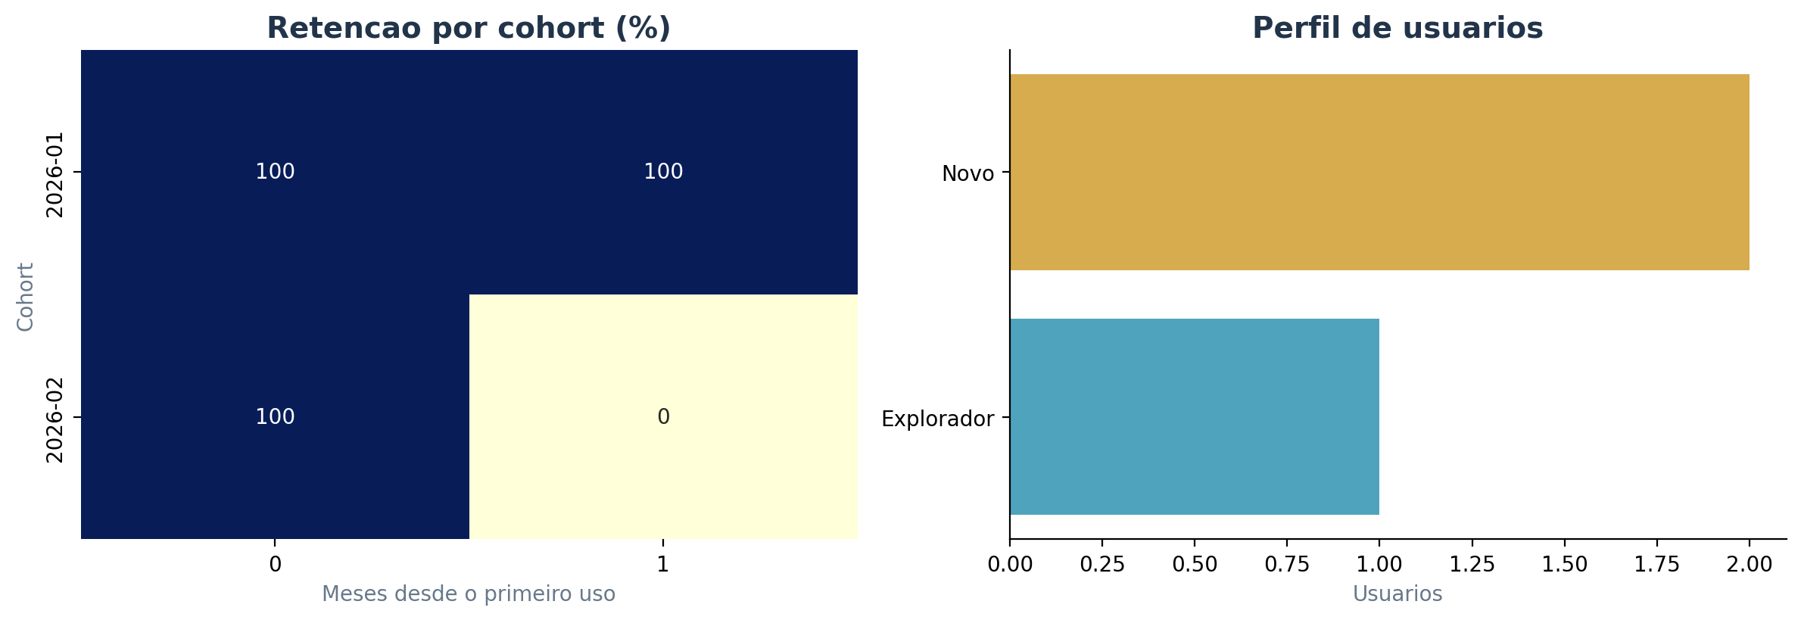
Retencao e Perfil da Base
Recorrencia, cohort e perfil de uso
Base pronta para escalar
Retencao D+7 em 33.3%.
0.0% da base no perfil power user.
Media de 6.2 min por sessao.
Saldo medio de 5.0 creditos de consulta.
JurisAI | Analise de Clientes
4 / 8

Slide 5
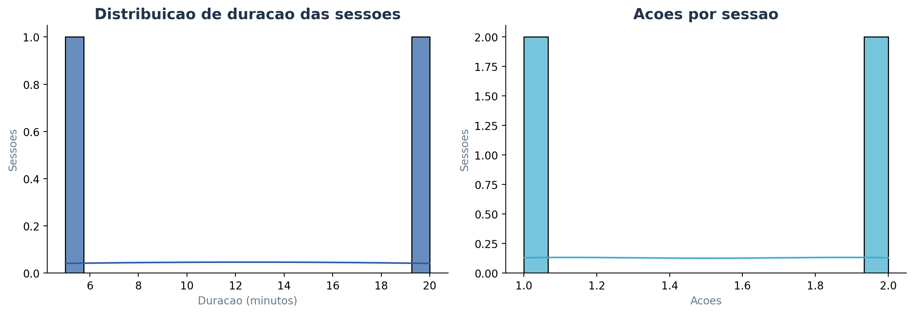
Analise de Sessoes
Comportamento de uso dentro das sessoes
Acoes medianas / sessao
1.5
Duracao media
6.2 min
Features / sessao
1.5
Insights de sessao
4 sessoes registradas no periodo.
2 sessoes com 5+ minutos de duracao.
Media de 1.5 features por sessao.
JurisAI | Analise de Clientes
5 / 8

Slide 6
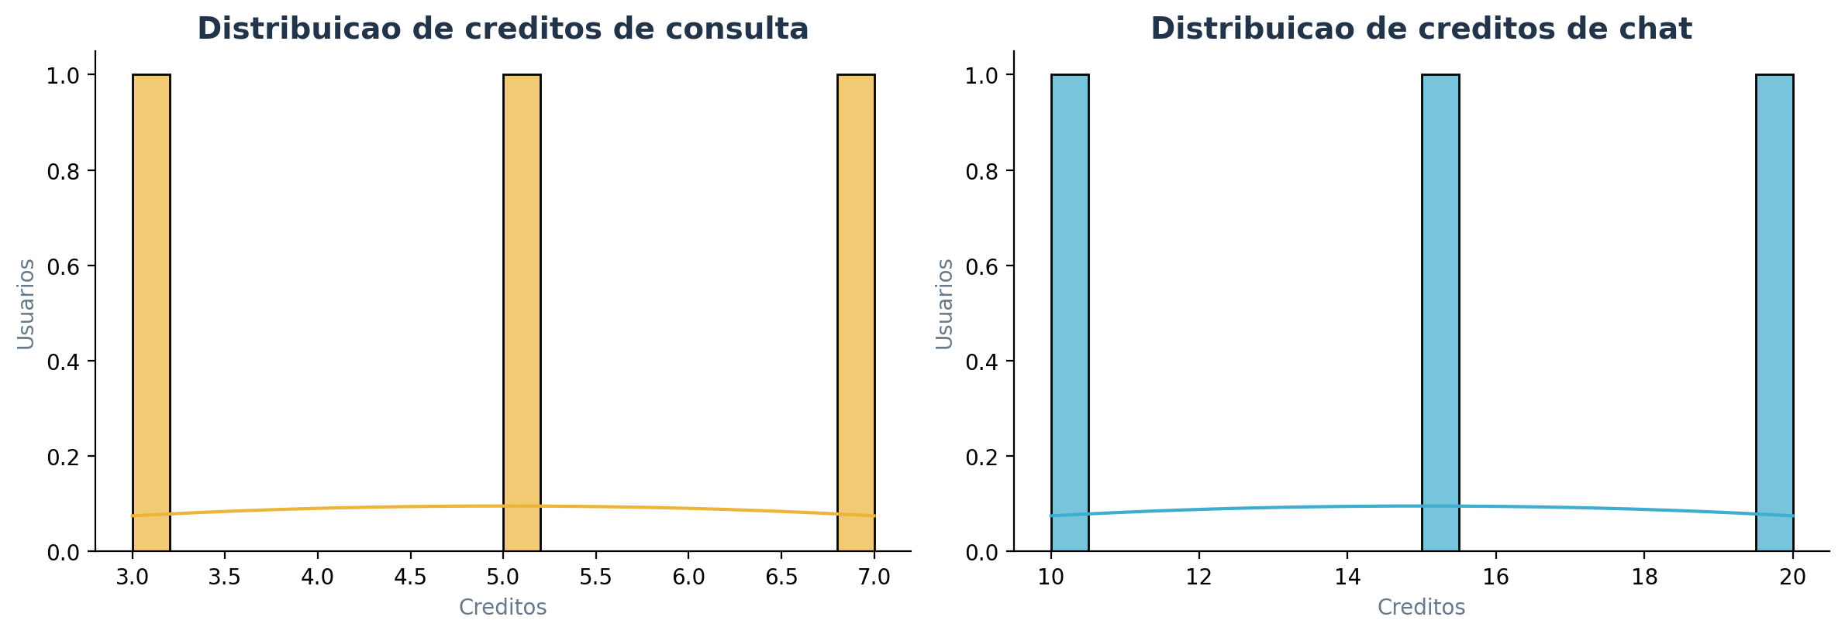
Creditos e Consumo
Distribuicao de creditos por segmento e cohort
Creditos consulta (media)
5.0
Creditos chat (media)
15.0
Segmento | Usuarios | Cred. Consulta | Cred. Chat
Novo | 2 | 5.0 | 17.5
Explorador | 1 | 5.0 | 10.0
JurisAI | Analise de Clientes
6 / 8

Slide 7
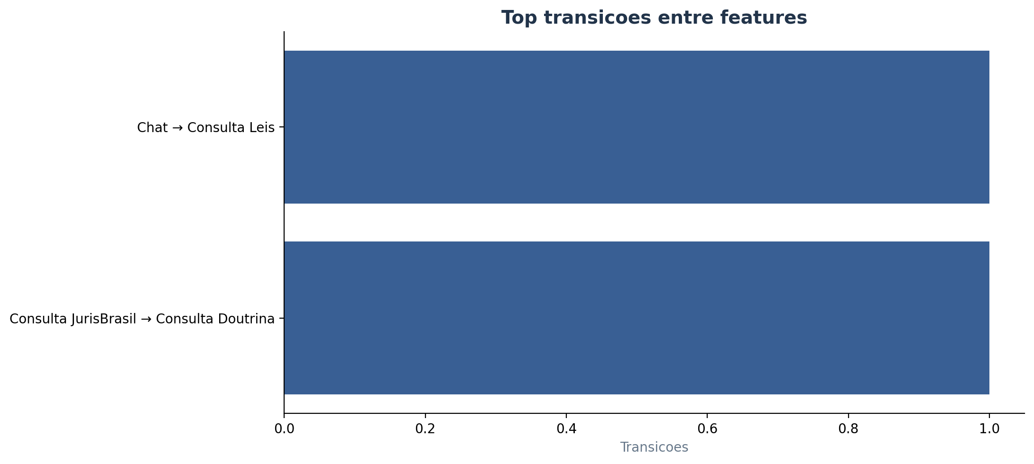
Jornadas entre Features
Transicoes mais frequentes entre funcionalidades
Origem | Destino | Volume | Usuarios
Chat | Consulta Leis | 1 | 1
Consulta JurisBrasil | Consulta Doutrina | 1 | 1
Leitura de jornada
Jornada mais frequente: Chat para Consulta Leis.
JurisAI | Analise de Clientes
7 / 8

Slide 8
Narrativa Sugerida para Promocao
Resumo executivo pronto para apresentar
Pontos para pitch
O JurisAI ativou 3 usuarios e gerou 6 eventos no recorte.
A adocao e liderada por Consulta JurisBrasil, com sinal claro de demanda funcional.
A recorrencia ja aparece em 0.0% da base filtrada.
Duracao media de sessao: 6.2 minutos.
A jornada mais frequente vai de Chat para Consulta Leis.
Use este deck em reunioes comerciais, demonstracoes e atualizacoes para parceiros.
01/01/2026 a 28/02/2026
JurisAI | Analise de Clientes
8 / 8

